Slide 1


دانشگاه اصفهان
دانشکده مهندسی کامپیوتر
گروه هوش مصنوعی
سمینار دفاع از پروژه کارشناسی
موضوع:
طراحی و پیاده‌سازی یک دستیار هوشمند تولید موسیقی بر پایه تحلیل احساسات کاربر
ارائه‌دهنده:
محمد امین کیانی 4003613052
استاد راهنما: دکتر حسین ماهوش محمدی
استاد داور: دکتر پیمان ادیبی
شهریور1404

Slide 2

سرفصل مطالب
مقدمه(مسئله و انگیزه)
مفاهیم
شرح پروژه
نتایج
جمع بندی
پاسخگویی به سوالات

Slide 3


مقدمه)مسئله و انگیزه(
با پیشرفت فناوری هوش مصنوعی، تحولات چشمگیری در صنعت موسیقی رخ داده است. یکی از این تحولات، فناوری تبدیل احساس به موسیقی است که به کاربر امکان تولید یک آهنگ کامل با ساختار و ملودی مناسب از فضای احساسی را می‌دهد.
نیاز: تولید خودکار موسیقی که با حالت هیجانیِ کاربر همسو باشد.
کاربردها: بازی/تفریح، موسیقی‌درمانی، تولید محتوای تطبیقی، فیلم/تبلیغات.
چالش‌ها: تشخیص احساس از چند مدیا است (متن/صورت/صوت)، نگاشت احساس به پارامترهای موسیقایی، تولید موسیقی معنادار و قابل قبول انسان.
محمد امین کیانی-طراحی و پیاده‌سازی یک دستیار هوشمند تولید موسیقی بر پایه تحلیل احساسات کاربر

Slide 4
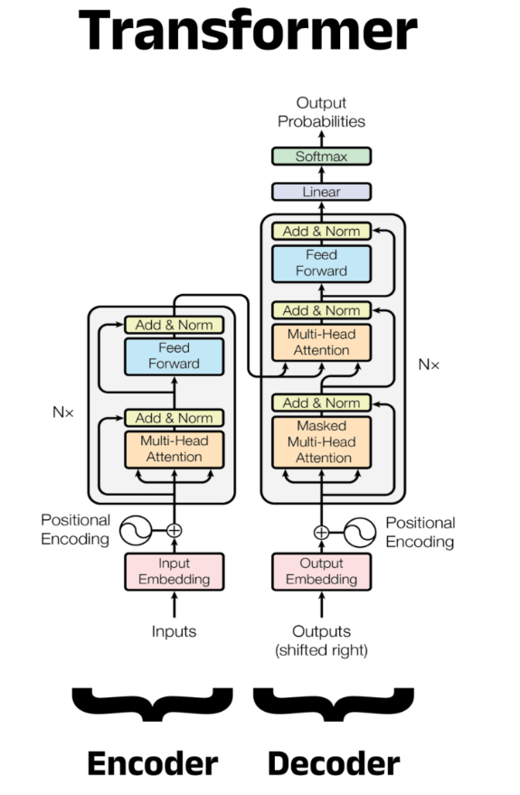
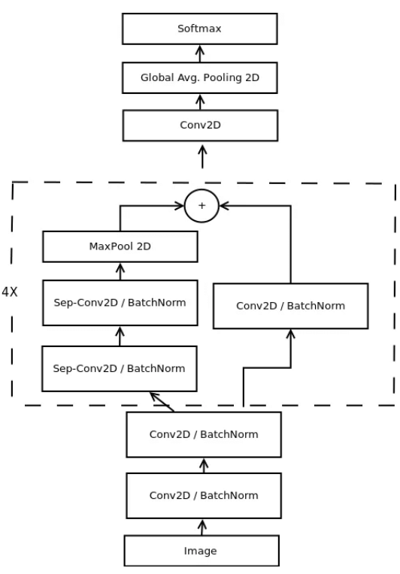
مفاهیم
1-معماری‌های پردازش چندرسانه‌ای:
پردازش متن :
معماری BERT (فقط بخش انکودرِ ترنسفورمر)
مدل پردازش تصویر :
معماری CNN_miniXCEPTION
مدل پردازش صوت :
معماری Transformer
CNN_miniXCEPTION
محمد امین کیانی-طراحی و پیاده‌سازی یک دستیار هوشمند تولید موسیقی بر پایه تحلیل احساسات کاربر

Slide 5
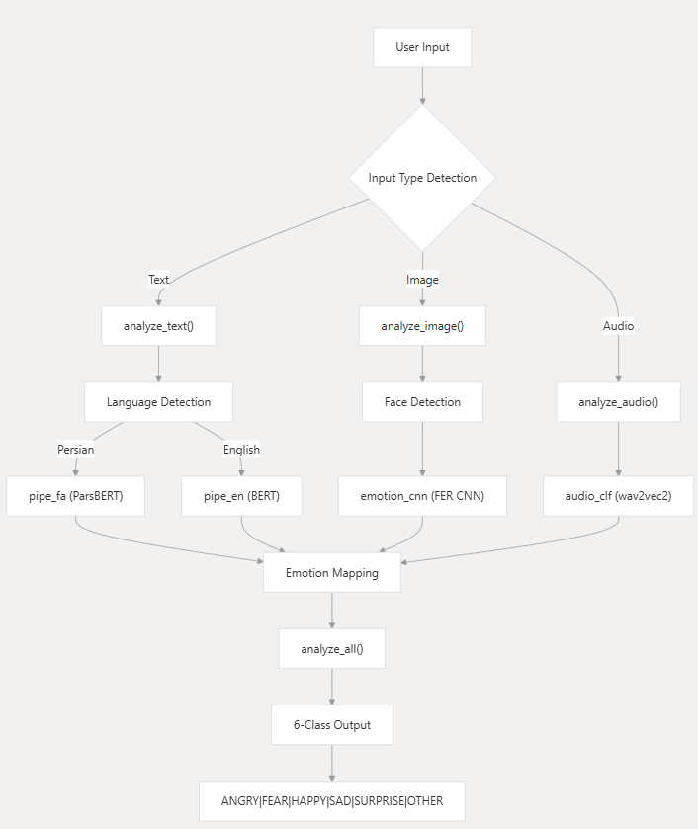
مفاهیم
2-مدل‌های پردازش چندرسانه‌ای(مولتی مودال):
مدل‌های پردازش متن : ParsBERT برای فارسی
BERT برای انگلیسی
مدل پردازش تصویر : fer2013_mini_XCEPTION.102-0.66.hdf5
مدل پردازش صوت : wav2vec2-base-superb-er
محمد امین کیانی-طراحی و پیاده‌سازی یک دستیار هوشمند تولید موسیقی بر پایه تحلیل احساسات کاربر

Slide 6
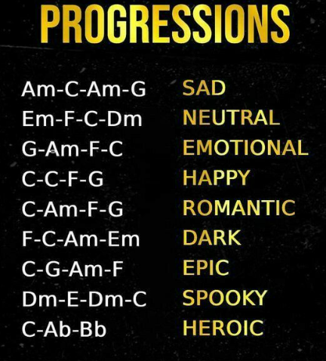
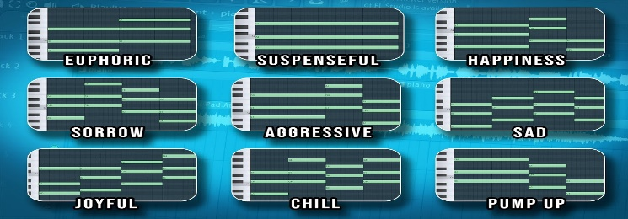
مفاهیم
3-تئوری موسیقی:
آکوردها و آکوردساز(Chord Progression): ترکیبی از چند نت که در یک لحظه نواخته و پایه هارمونی موسیقی را تشکیل می‌دهند. ترتیب دنباله‌ای آکوردها (آکوردساز) ساختار هارمونیک قطعه را شکل می‌دهد.
فرم سه‌بخشی A–B–A′ : یک ساختار متداول در موسیقی کلاسیک است که شامل سه بخش متقارن می‌شود؛ بخش اول، بخش میانی متفاوت و بخش آخر که معمولاً تکرار یا واریاسیونی از بخش اول است. این فرم شکل متقارن و واضحی به قطعه می‌دهد.
محمد امین کیانی-طراحی و پیاده‌سازی یک دستیار هوشمند تولید موسیقی بر پایه تحلیل احساسات کاربر

Slide 7
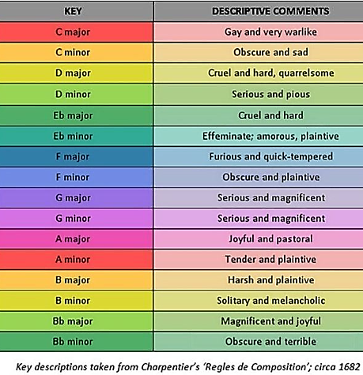
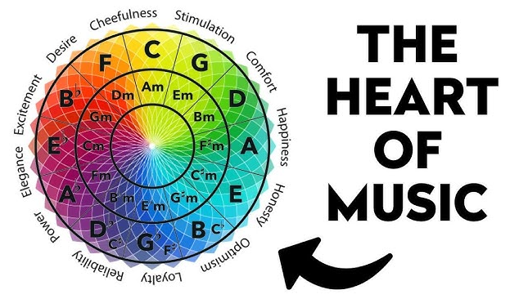
مفاهیم
گام موسیقی(Major/Minor): گام‌ها مجموعه‌ای از نت‌ها با توالی مشخص‌اند. گام‌های ماژور اغلب بار مثبت (شاد)، و گام‌های مینور بار منفی (غمگین) دارند و نقش مهمی در احساس کلی موسیقی ایفا می‌کنند.
محمد امین کیانی-طراحی و پیاده‌سازی یک دستیار هوشمند تولید موسیقی بر پایه تحلیل احساسات کاربر

Slide 8
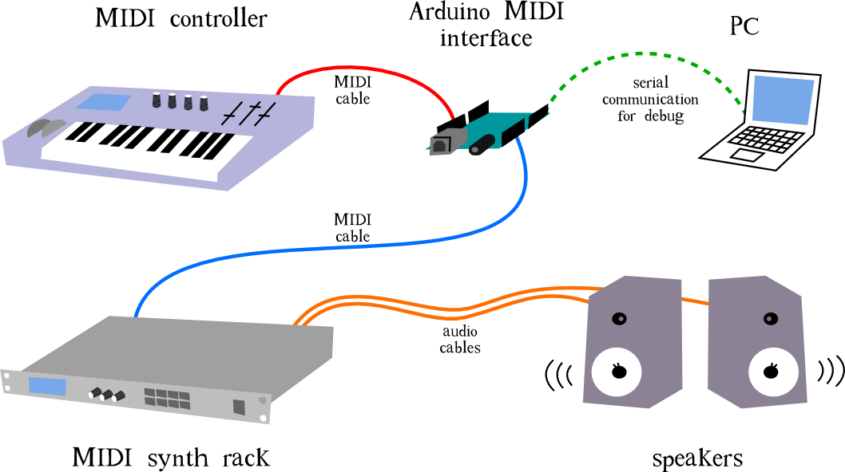
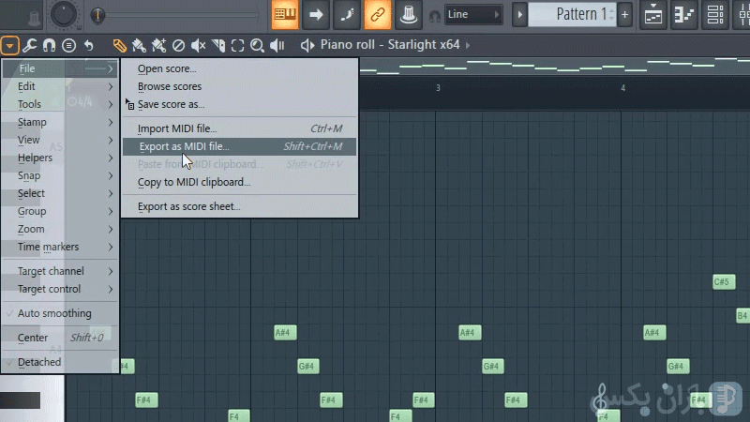
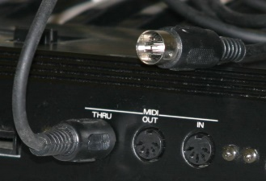
مفاهیم
رابط دیجیتال آلات موسیقی(MIDI): برای انتقال دستورات موسیقی مانند نت‌ها، سرعت و مدت زمان آن‌ها است، نه خود صدا.
محمد امین کیانی-طراحی و پیاده‌سازی یک دستیار هوشمند تولید موسیقی بر پایه تحلیل احساسات کاربر

Slide 9
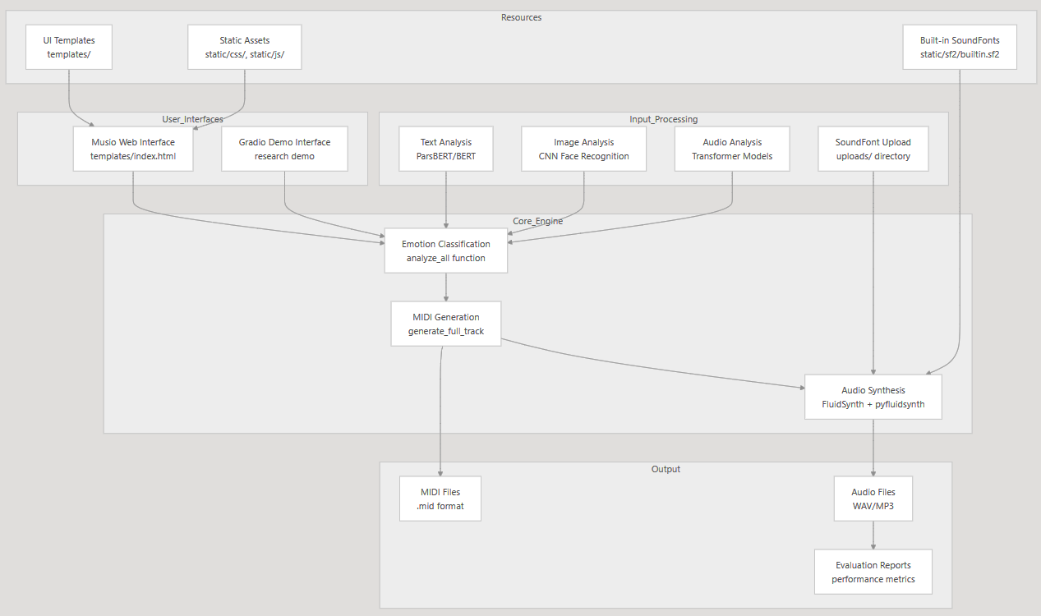
شرح پروژه
معماری کلی سیستم
محمد امین کیانی-طراحی و پیاده‌سازی یک دستیار هوشمند تولید موسیقی بر پایه تحلیل احساسات کاربر

Slide 10
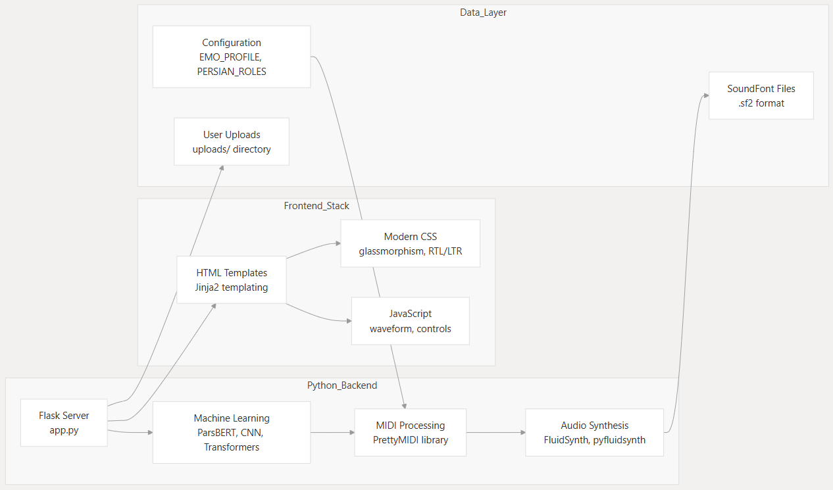
شرح پروژه
فناوری‌ها و پیاده‌سازی
محمد امین کیانی-طراحی و پیاده‌سازی یک دستیار هوشمند تولید موسیقی بر پایه تحلیل احساسات کاربر

Slide 11
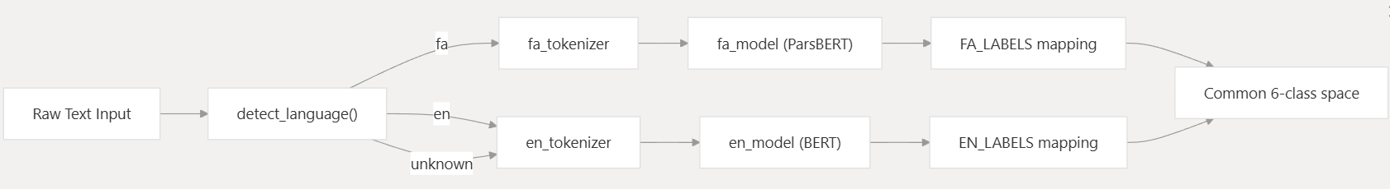
شرح پروژه
تحلیل احساس ورودی‌ها
متن(فارسی/انگلیسی)
محمد امین کیانی-طراحی و پیاده‌سازی یک دستیار هوشمند تولید موسیقی بر پایه تحلیل احساسات کاربر

Slide 12
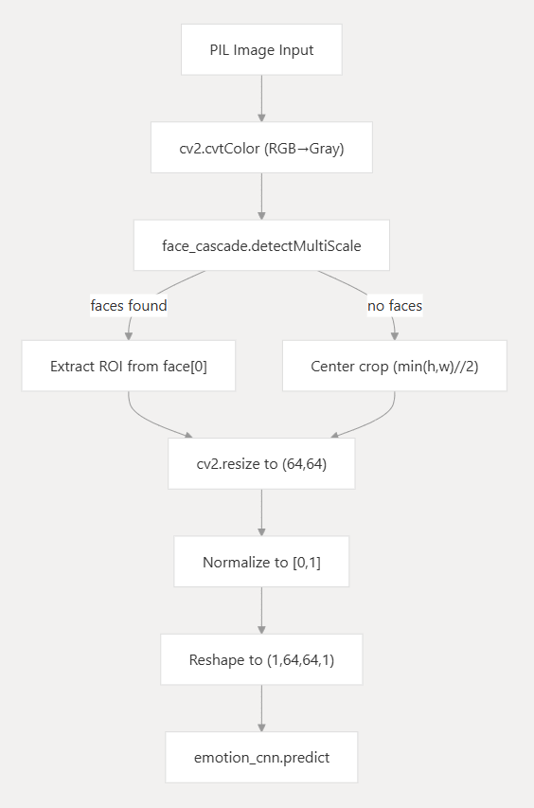
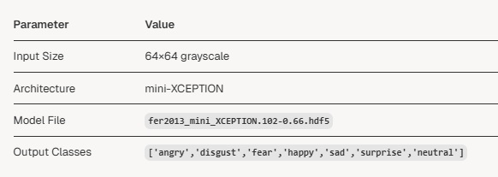
شرح پروژه
تحلیل احساس ورودی‌ها
تصویر(چهره)
محمد امین کیانی-طراحی و پیاده‌سازی یک دستیار هوشمند تولید موسیقی بر پایه تحلیل احساسات کاربر

Slide 13
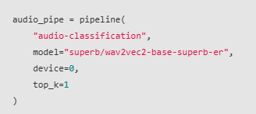
شرح پروژه
تحلیل احساس ورودی‌ها
صوت(ویس)
در ادامه احساس تحلیل شده توسط مدل‌های یادگیری، به کمک سیستم مبتنی بر قانون تئوری آهنگسازی سبب تولید موسیقی نهایی می‌شود.
محمد امین کیانی-طراحی و پیاده‌سازی یک دستیار هوشمند تولید موسیقی بر پایه تحلیل احساسات کاربر

Slide 14
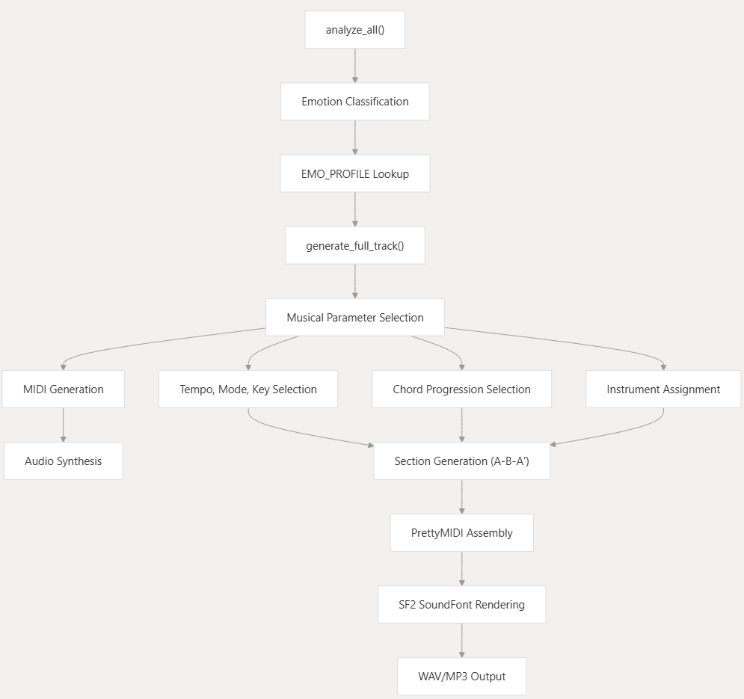
شرح پروژه
جریان آنالیز داده‌ی ورودی
محمد امین کیانی-طراحی و پیاده‌سازی یک دستیار هوشمند تولید موسیقی بر پایه تحلیل احساسات کاربر

Slide 15
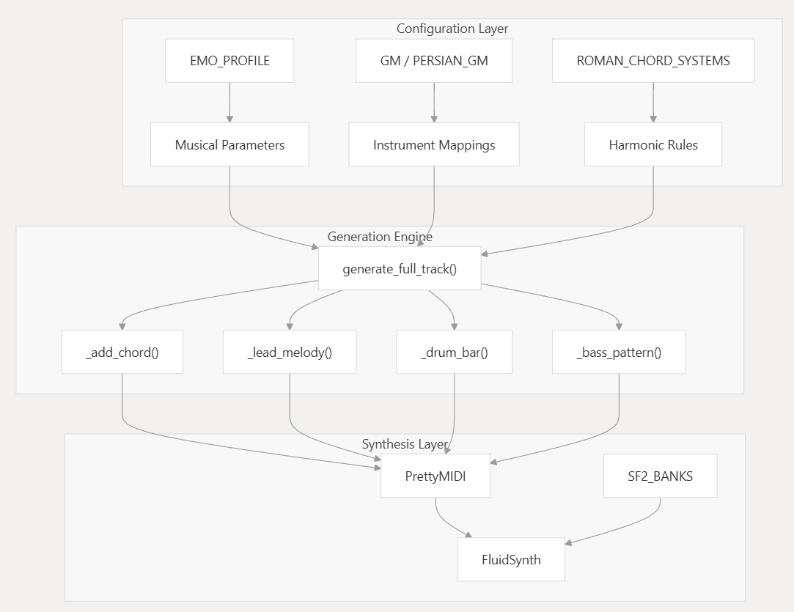
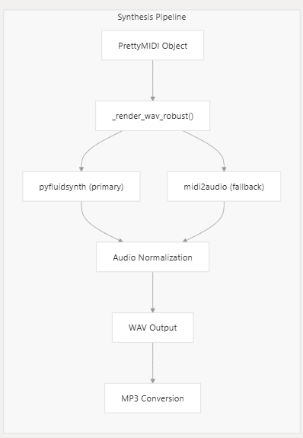
شرح پروژه
زیرسیستم‌های تولید موسیقی
rule-based MIDI music generation engine:
محمد امین کیانی-طراحی و پیاده‌سازی یک دستیار هوشمند تولید موسیقی بر پایه تحلیل احساسات کاربر

Slide 16
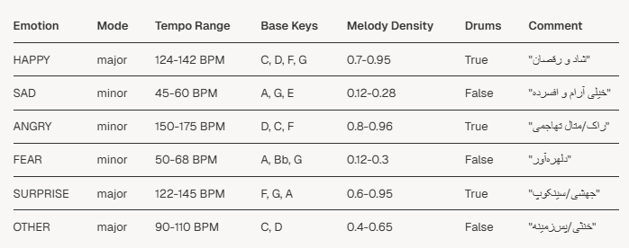
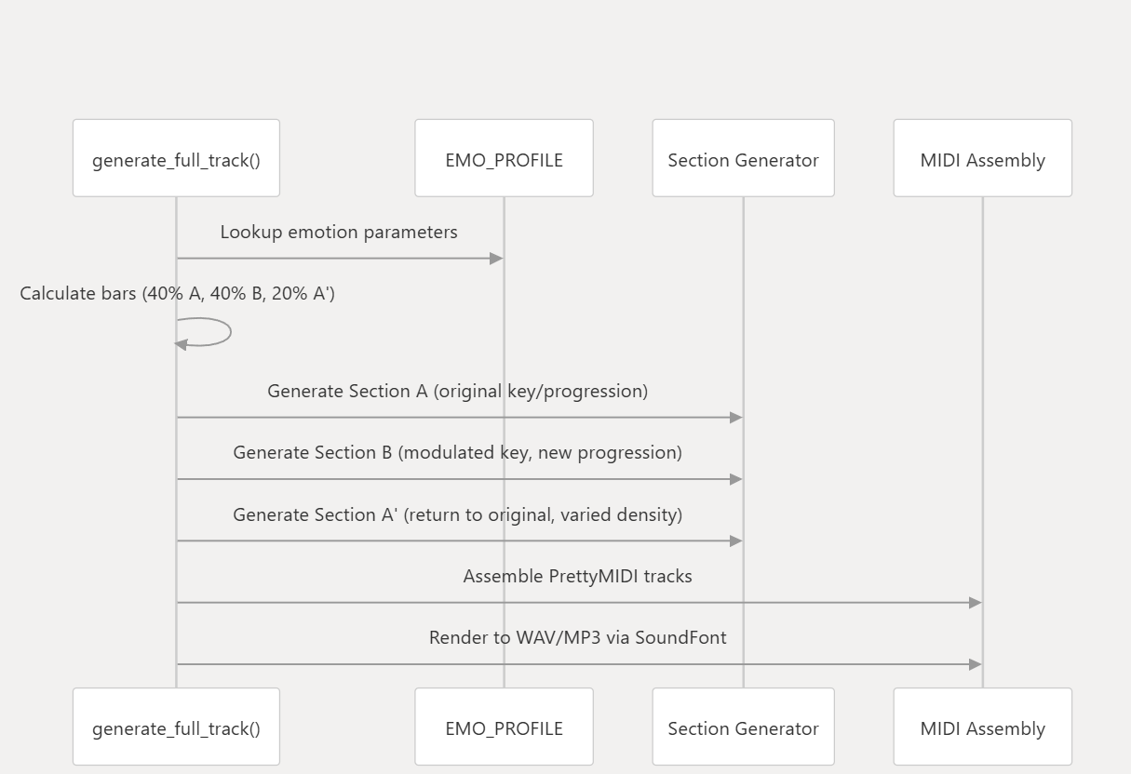
شرح پروژه
EMO_PROFILE:
ساختار تولید موسیقی
محمد امین کیانی-طراحی و پیاده‌سازی یک دستیار هوشمند تولید موسیقی بر پایه تحلیل احساسات کاربر

Slide 17
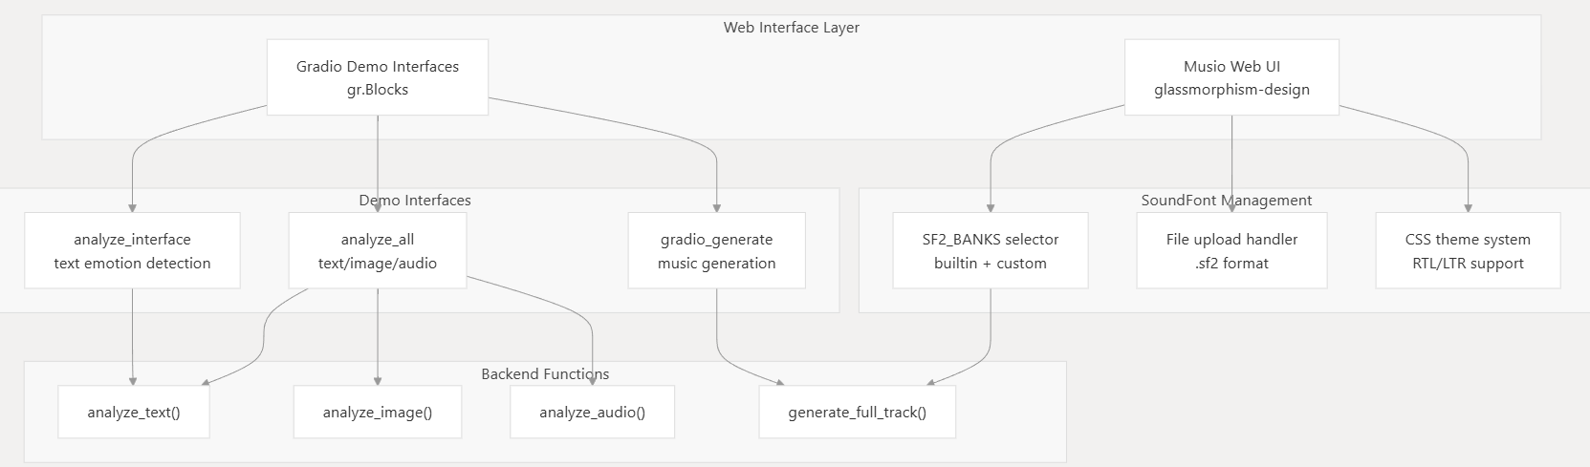
نتایج
رابط کاربری:
محمد امین کیانی-طراحی و پیاده‌سازی یک دستیار هوشمند تولید موسیقی بر پایه تحلیل احساسات کاربر

Slide 18
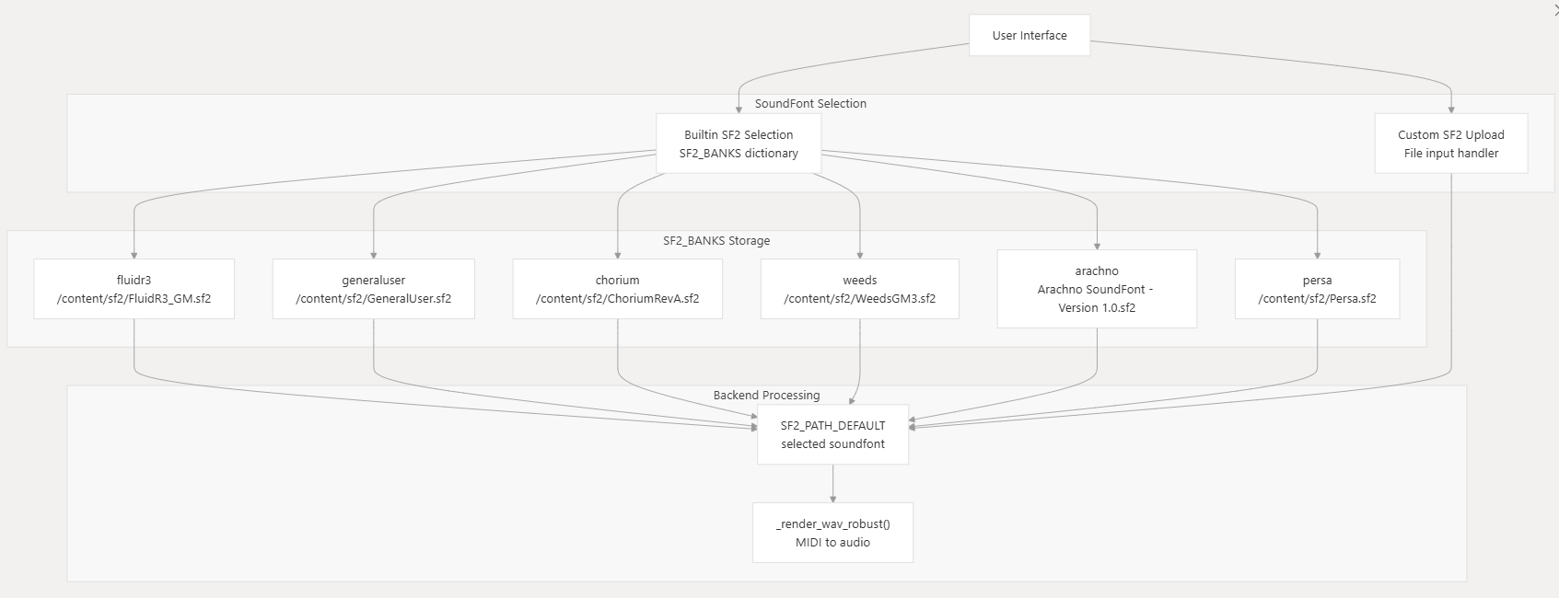
نتایج
فرمت صوتی مبتنی بر نمونه(SF2):
محمد امین کیانی-طراحی و پیاده‌سازی یک دستیار هوشمند تولید موسیقی بر پایه تحلیل احساسات کاربر

Slide 19
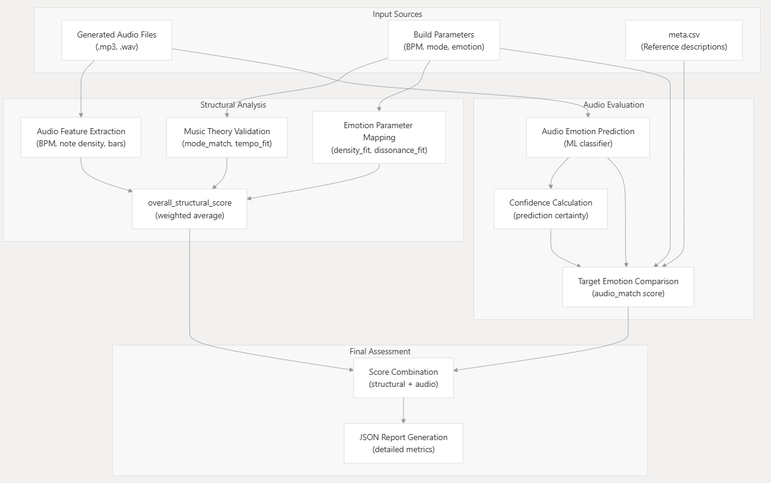
نتایج
ارزیابی: این سیستم میزان تطابق موسیقی تولید شده با پارامترهای احساسی هدف و محدودیت‌های نظریه موسیقی را کمّی می‌کند.
محمد امین کیانی-طراحی و پیاده‌سازی یک دستیار هوشمند تولید موسیقی بر پایه تحلیل احساسات کاربر

Slide 20
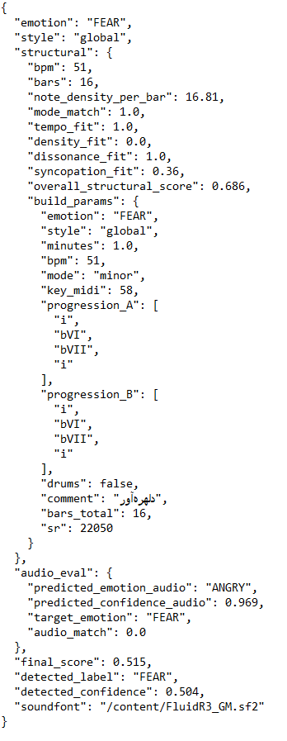
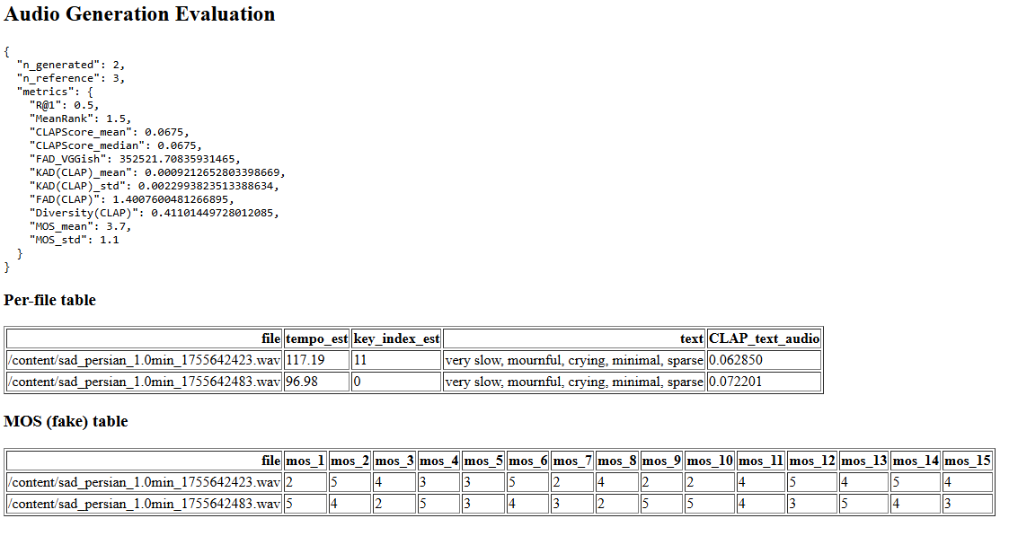
نتایج
نمونه‌ای از ارزیابی برای موسیقی تولیدی:
محمد امین کیانی-طراحی و پیاده‌سازی یک دستیار هوشمند تولید موسیقی بر پایه تحلیل احساسات کاربر

Slide 21
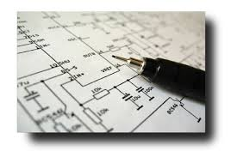
جمع بندی
در این پروژه با ترکیب مدل‌های یادگیری و روش‌های مبتنی بر قوانین تولید موسیقی، توانستیم ملودی‌های متناسب با احساسات چندرسانه‌ای تولید کنیم.
نتایج نشان داد که با رعایت قواعد هارمونی و فرم موسیقی(A–B–A′)، ارتباط معنی‌دار بین احساس تحلیل‌شده و موسیقی برقرار می‌شود. نوآوری اصلی این پروژه در یکپارچه‌سازی تحلیل احساسی فارسی با تولید خودکار موسیقی و استفاده از فرم‌های مختلف موسیقی بود.
پیشنهادها: گسترش مجموعه داده‌های آموزشی (ورودی و موسیقی)، بهبود الگوریتم تولید (مثلاً استفاده از مدل‌های پیشرفته‌تر یا یادگیری تقویتی)، و انجام آزمایش‌های شنیداری بیشتر با شرکت‌کنندگان بومی.
محمد امین کیانی-طراحی و پیاده‌سازی یک دستیار هوشمند تولید موسیقی بر پایه تحلیل احساسات کاربر

Slide 22



پرسش و پاسخ
با سپاس از توجه شما
محمد امین کیانی-طراحی و پیاده‌سازی یک دستیار هوشمند تولید موسیقی بر پایه تحلیل احساسات کاربر

Slide 23



پرسش و پاسخ
سوال
Aminkiani82@gmail.com
https://github.com/M-Amin-Kiani/bachelor-s-dissertation/
محمد امین کیانی-طراحی و پیاده‌سازی یک دستیار هوشمند تولید موسیقی بر پایه تحلیل احساسات کاربر

